Slide 1
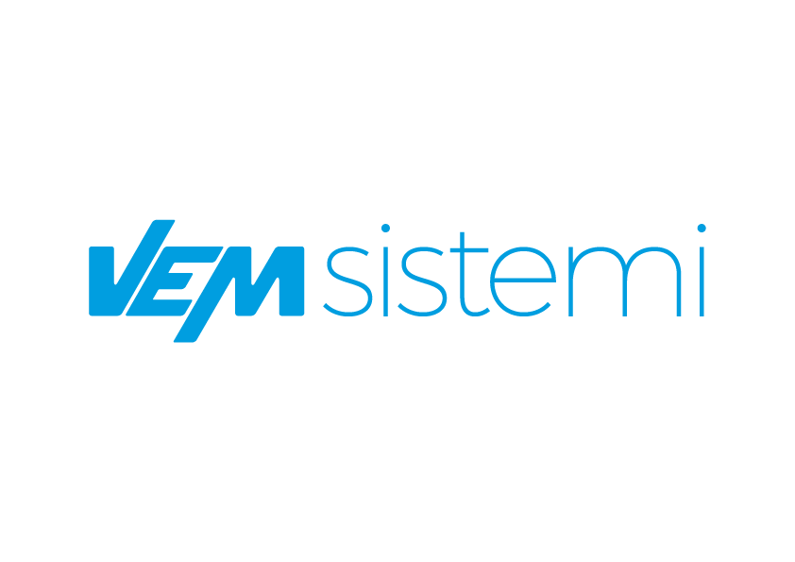

DIGITALIZATION:
THE KEY TO GROW
Digital Factory
Marco Bubani
Direttore Innovazione

Slide 2
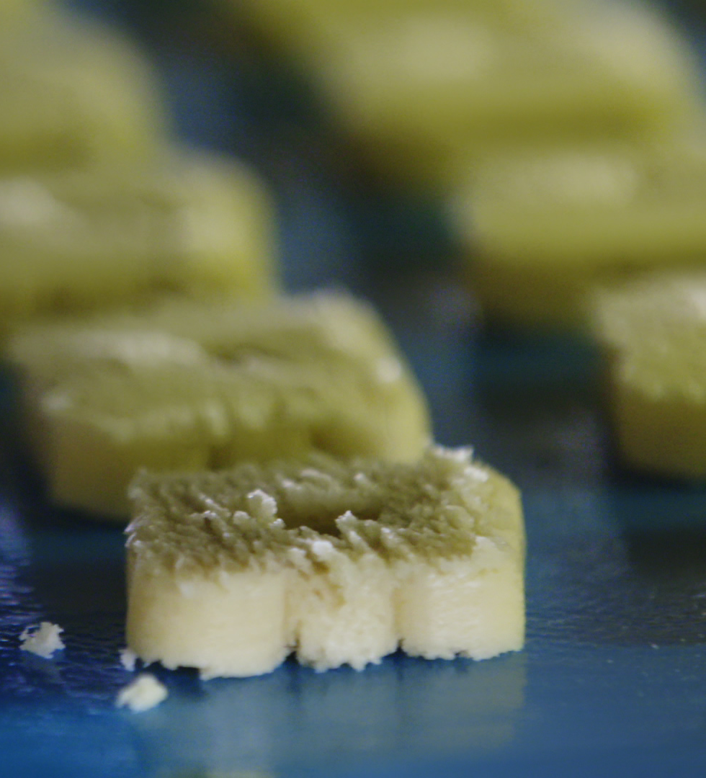

DECO, azienda attiva nel settore food e della detergenza avvia una roadmap di digitalizzazione del processo produttivo
DIGITAL
INDUSTRY

Slide 3

Il network di trasporto non capillare in fabbrica e mutuato dalla rete IT non garantisce i livelli di sicurezza richiesti dal processo produttivo
BACKBONE
PROMISQUITY
ISSUE

Slide 4

ISSUE
Un rete di fabbrica è un sistema complesso e la complessità può generare problemi
COMPLEXITY

Slide 5
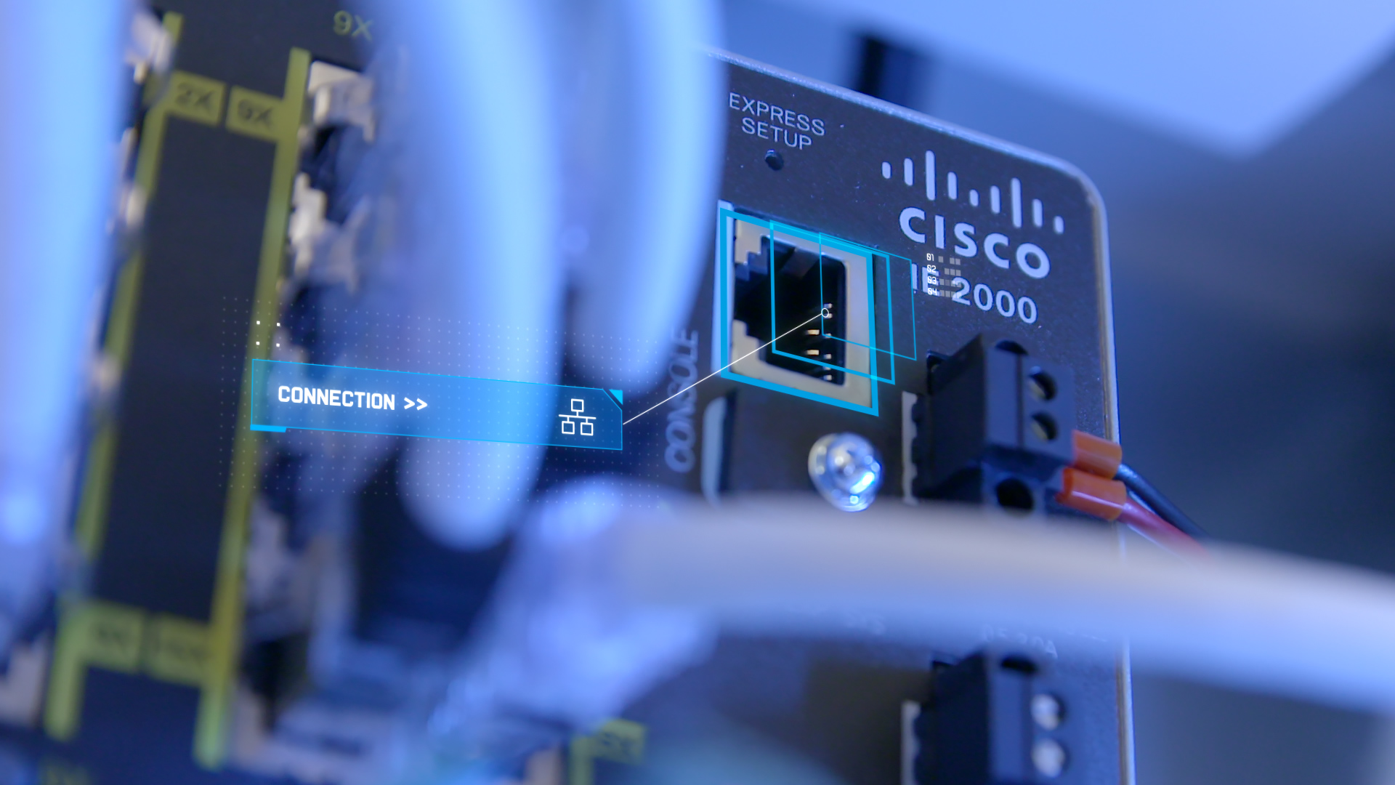
Progettazione di una rete dedicata all’Industrial Control System
INDUSTRIAL NETWORK
SOLUTION

Slide 6
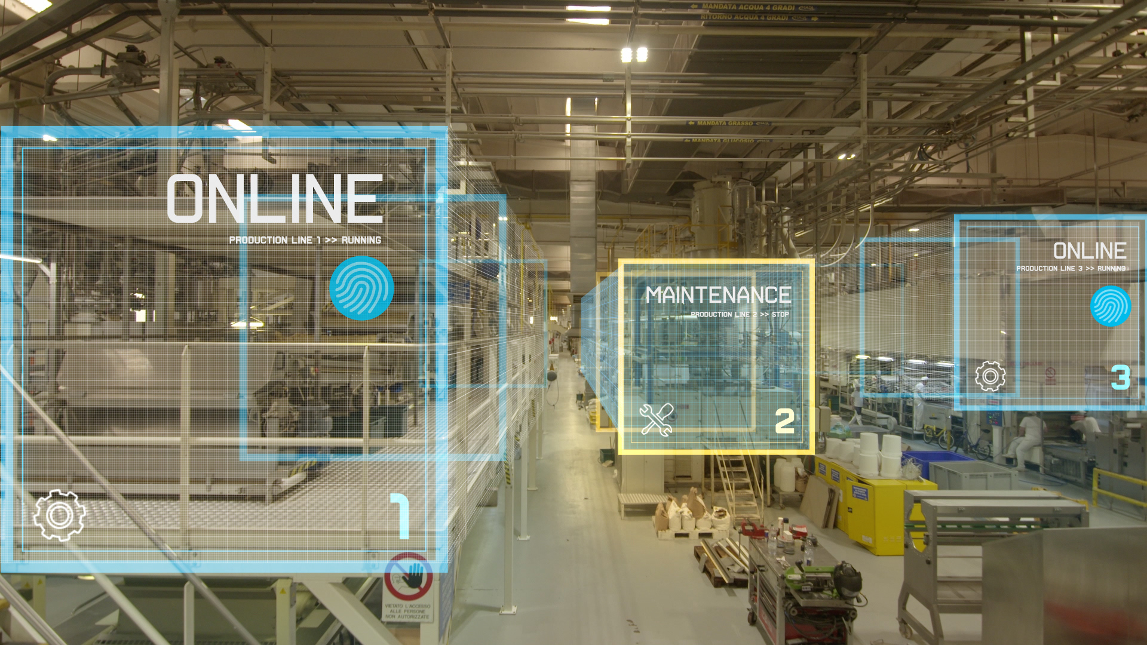
SOLUTION
Segmentazione e controllo fra le varie aree produttive secondo standard
IEC 62443
NETWORK SEGMENTATION

Slide 7
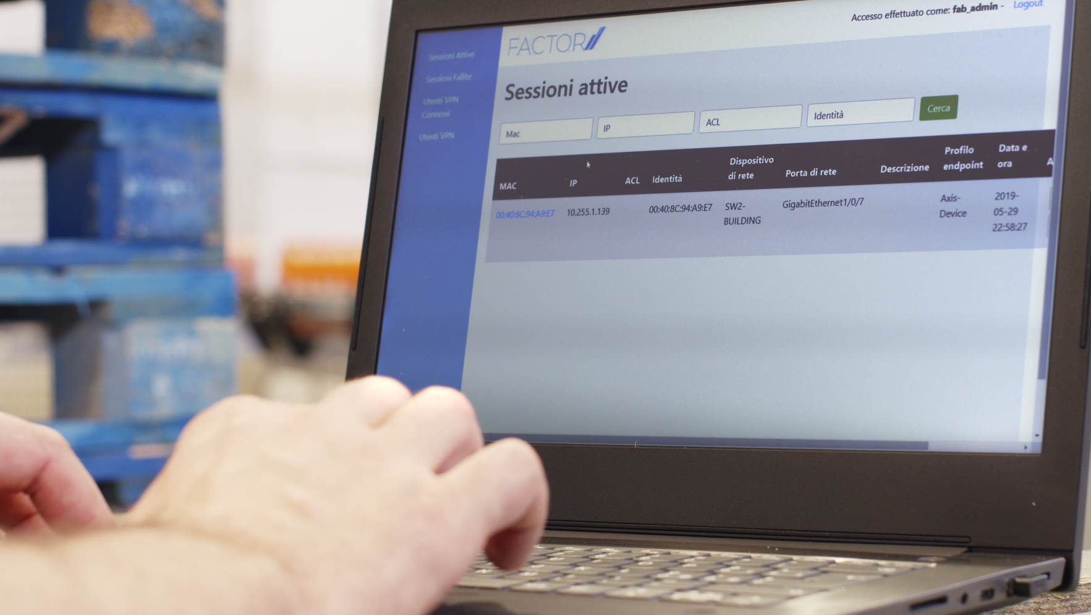


Un’applicazione che interagisce con la rete di fabbrica per semplificarne il controllo da parte degli operatori OT
EASY CONTROL

Slide 8

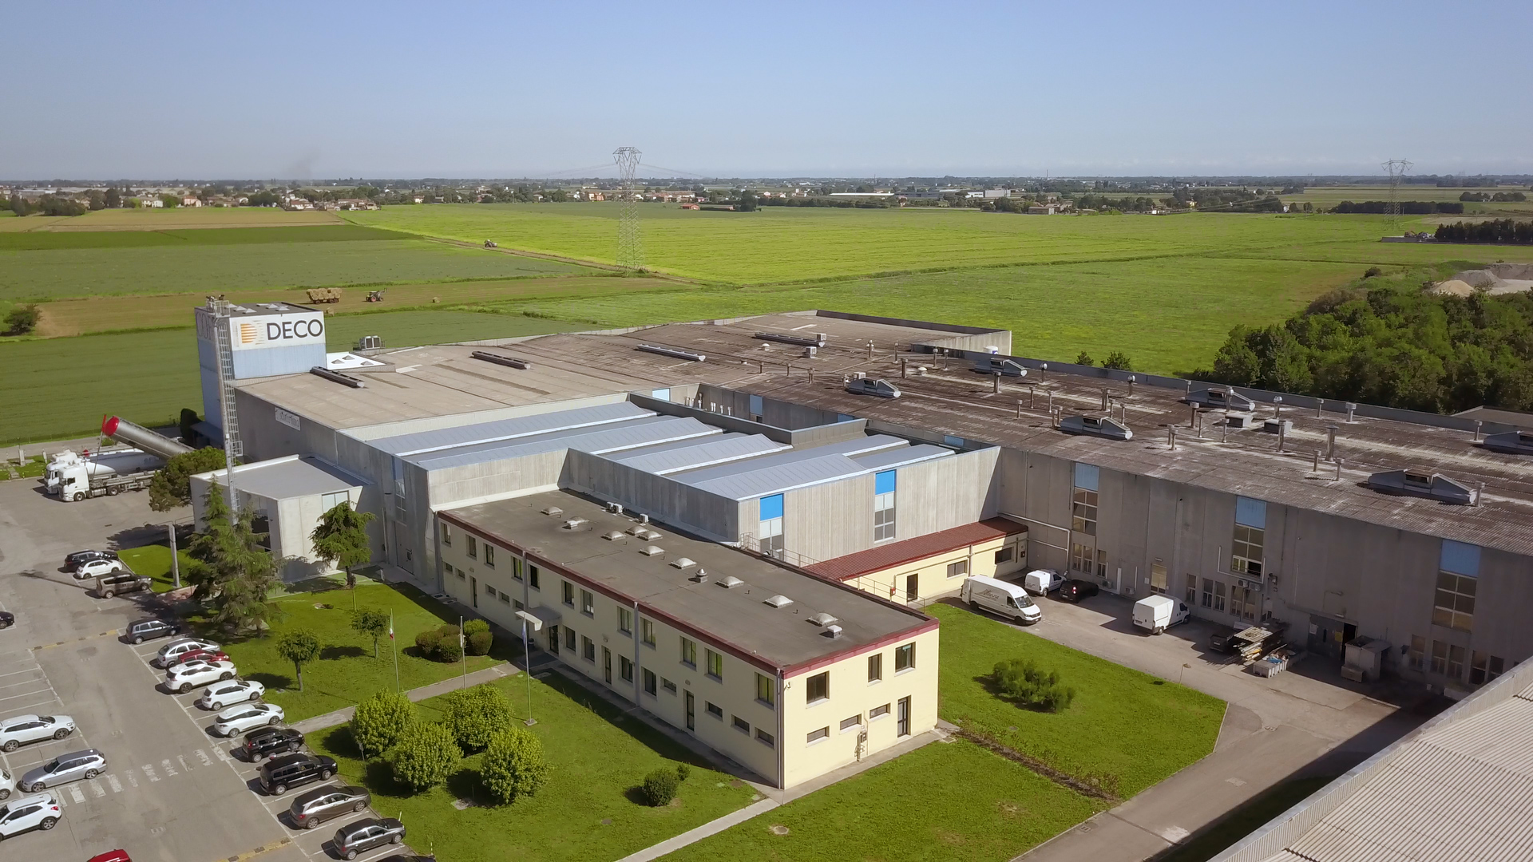


ONE STEP HAED

